Slide 1
Bài 5: KỸ THUẬT TIÊM THUỐC VÀ TRUYỀN DỊCh
Gv: nguyễn thị thu thảo

Slide 2
I. KỸ THUẬT TIÊM THUỐC
Mục đích: Duy trì một nồng độ thuốc hằng định trong máu.
Chỉ định:
Muốn có hiệu quả ngay.
Thuốc không uống được hoặc không nên uống.
Những trường hợp đặc biệt bệnh nhân không uống thuốc được.
Trong những trường hợp cấp cứu cần có hiệu quả nhanh của thuốc.
Thuốc bị phá huỷ bở i dịch dạ dày, ví dụ: uống atropin sulfat.
Trong các trường hợp bệnh nhân không uống được hoặc không nuốt được.

Slide 3
2. NGUYÊN TẮC TIÊM THUỐC
Đảm bảo an toàn tính mạng cho NB dùng thuốc:
Chuẩn bị sẵn hộp chống sốc và thành thạo quy trình xử lý sốc phản vệ
Phải tập trung tư tưởng cho việc dùng thuốc, sao chép y lệnh thuốc
Thực hiện 5 đúng:
Đúng NB
Đúng thuốc
Đúng liều
Đúng thời gian
Đúng đường dùng

Slide 4
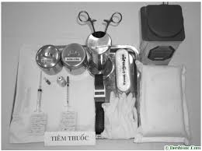
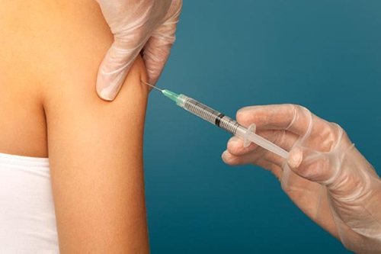
2. NGUYÊN TẮC TIÊM THUỐC(tt)
Nguyên tắc vô khuẩn:
Bơm kim tiêm và các dụng cụ phải đảm bảo tuyệt đối vô khuẩn.
Buồng tiêm sạch, thoáng, đủ ánh sáng
Điều dưỡng rửa tay đúng quy trình
Không chạm tay vào thân kim và pittong của bơm tiêm

Slide 5
Phân loại Màu rác trong y tế
Vàng: rác lây nhiễm
Sắc nhọn: kim.
Ko sắc nhọn: máu, dịch, bao tay, khẩu trang
Xanh: rác sinh hoạt
Đen: rác nguy hiểm (thuốc hóa/xa trị, phim X-ray)
Trắng: rác tái chế

Slide 6
3. KỸ THUẬT TIÊM
Tiêm trong da (ID - Intradermal Injection)
Tiêm dưới da (Subcutaneous – SC)
Tiêm bắp (Intramuscular - IM)
Tiêm tĩnh mạch (Intravenous - IV)

Slide 7
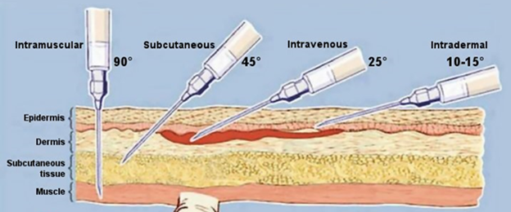

Slide 8
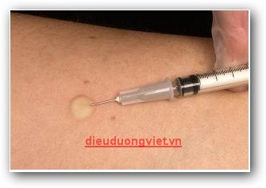
Tiêm trong da (Intradermal - ID)
Vị trí:
1/3 trên mặt trong cẳng tay
Hai bên cơ ngực lớn
Hai bên bả va
Mục đích: test kháng nguyên hoặc lao.
Số lượng: 0,01ml đến 0,1ml.
Tốc độ hấp thu rất chậm.

Slide 9
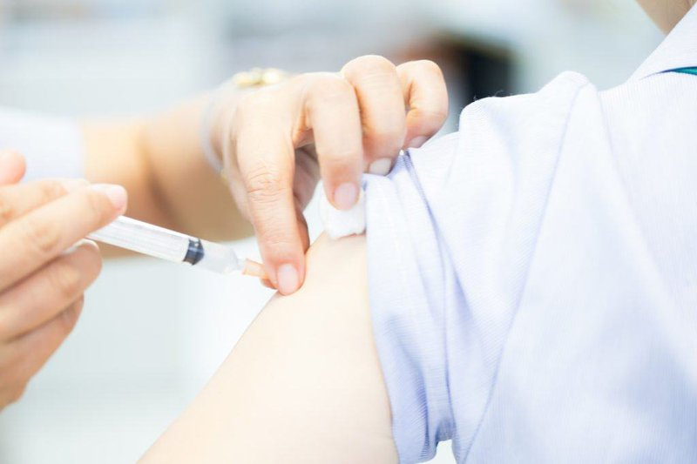
Tiêm dưới da (Subcutaneous - SC)
Góc tiêm: 30- 45 độ
Cơ Delta: đầu dưới cơ delta
Hai bên bả vai
1/3 giữa mặt ngoài
Hai bên rốn cách rốn 5cm
VD: tiêm insulin

Slide 10
Tiêm bắp (Intramuscular - IM)
Vị trí:
Tiêm bắp đùi: 1/3 mặt ngoài của đùi
Tiêm bắp cơ Den-ta: cách ụ vai 3 – 5cm
Tiêm mông:
Mục đích: thuốc hấp thu nhanh, thay đổi đường tiêm khi không tiêm được dưới da.
Số lượng: khác nhau, trên 5ml thì chia làm 2 lần tiêm.
Tốc độ hấp thu tuỳ thuộc vào tuần hoàn của bệnh nhân.

Slide 11
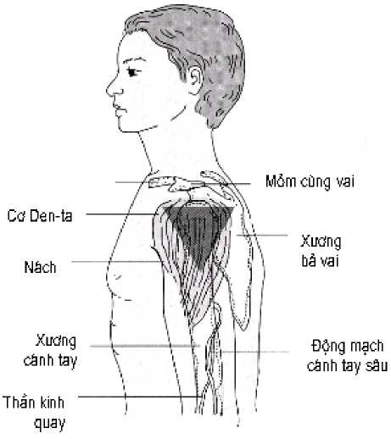
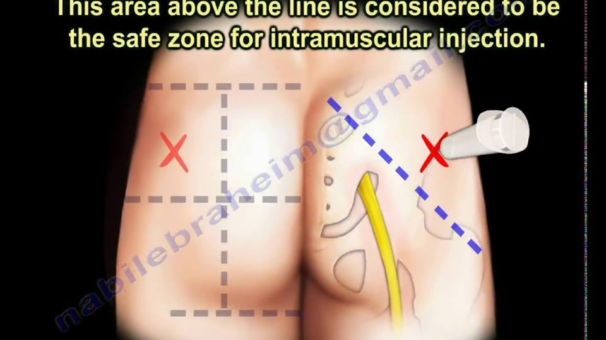
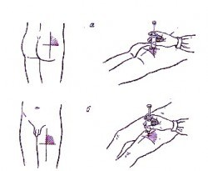
Tiêm bắp(tt)

Slide 12
Tiêm tĩnh mạch (Intravenous – IV: 15-30°)
Vị trí ở tất cả các tĩnh mạch
Các tĩnh mạch ngoại biên, ưu tiên: to, rõ, ít di động, mềm mại, không gần khớp
Ở trẻ nhỏ, tiêm ở tĩnh mạch đầu, trán, tĩnh mạch cổ...
Kim luồn: lưu 72h trong người BN (nòng nhựa). Dùng khi tần suất truyền thuốc cao.
Kim bướm: tần suất truyền thuốc thấp (kim loại).

Slide 13
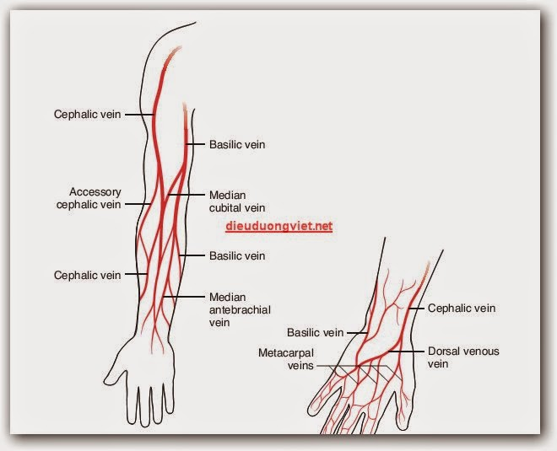
Tiêm tĩnh mạch(tt)

Slide 14
Kỹ thuật lấy thuốc
Thuốc chai
Cắt bỏ nắp đậy chai.
Dùng bông tẩm povidin chùi nắp cao su của chai thuốc.
Kim gắn chặt vào bơm tiêm, bỏ nắp kim tiêm.
Rút nòng bơm tiêm để có một lượng khí tương đương với lượng dịch sẽ hút ra.
Đâm vào chai thuốc, bơm khí vào.
Đẩy hết bọt khí ra khỏi bơm tiêm.

Slide 15
Kỹ thuật lấy thuốc(tt)
Thuốc ống
Giữ ống thuốc giữa ngón 1 và ngón 2.
Bẻ ống với một miếng gạc. Lật ngược ống thuốc.
Cầm bơm kim tiêm bỏ nắp bảo vệ kim. Đưa kim vào hút, tránh đụng kim vào cổ ống thuốc
Tay không chạm nòng của bơm tiêm.

Slide 16
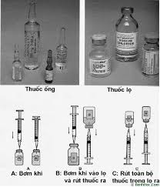
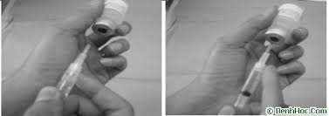
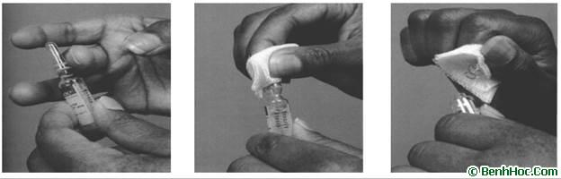
Kỹ thuật lấy thuốc(tt)

Slide 17
3. Kỹ thuật tiêm
Kỹ thuật tiêm trong da
a, Chỉ định
Thử phản ứng của cơ thể đối với thuốc.
Tiêm một số vaccin phòng bệnh.
b, Chống chỉ định
Không có chống chỉ định.
c, Kỹ thuật tiến hành

Slide 18
STT | Nội dung
1 | Đối chiếu đúng người bệnh, báo và giải thích
2 | Để lộ vùng tiêm
3 | Xác định vị trí tiêm
4 | Mang găng tay sạch
5 | Sát khuẩn vùng tiêm rộng từ trong ra ngoài 5cm
6 | Sát khuẩn lại tay
7 | Đuổi khí
8 | Căng da, để mặt vát kim lên trên, đâm kim góc 15 độ so với mặt da
9 | Bơm 1/10 ml thuốc (nổi phồng da cam)
10 | Rút kim nhanh theo hướng đâm kim vào
11 | Cố định kim an toàn
12 | Tháo găng tay
13 | Khoanh tròn nơi tiêm nếu thử phản ứng thuốc
14 | Dặn người bệnh không được chạm nơi vùng tiêm
15 | Báo giải thích cho ngưởi bệnh biết việc đã xong, giúp người bệnh tiện nghi

Slide 19
Tiêm dưới da
a, Chỉ định
Tiêm thuốc vào mô liên kết dưới da.
Thuốc dầu, thuốc kháng sinh...
b, Chống chỉ định
Có tiền sử phản ứng với thuốc sẽ tiêm.
Những thuốc gây hoại tử tổ chức.
c, Kỹ thuật tiến hành

Slide 20
Tiêm dưới da
STT | Nội dung | 0 | 1 | 2
1 | Đối chiếu đúng người bệnh, báo và giải thích
3 | Để lộ vùng tiêm
4 | Xác định vị trí tiêm
5 | Mang găng tay sạch
6 | Sát khuẩn vùng tiêm rộng từ trong ra ngoài 5 cm
7 | Sát khuẩn lại tay
8 | Đuổi khí
9 | Véo da, đâm kim góc 45 độ so với mặt da
10 | Rút nòng kiểm tra không có máu
11 | Bơm thuốc chậm
12 | Rút kim nhanh theo hướng đâm kim vào
13 | Sát khuẩn lại vi trí tiêm
14 | Cố định kim an toàn
15 | Tháo găng tay
16 | Báo giải thích cho ngưởi bệnh biết việc đã xong, giúp người bệnh tiện nghi
17 | Ghi hồ sơ

Slide 21
Tiêm bắp
a, Chỉ định
Thuốc dầu, thuốc sữa, thuốc kháng sinh...
Thuốc chậm tan: muối bạc, thuỷ ngân...
b, Chống chỉ định
Có tiền sử phản ứng với thuốc sẽ tiêm.
Những thuốc gây hoại tử tổ chức.
c, Kỹ thuật tiến hành

Slide 22
Phân loại tiêm bắp
Nông: 2-3ml (Delta + Đùi).
Sâu: 5ml (Mông).

Slide 23
Tiêm bắp
Stt | Nội dung | 0 | 1 | 2
1 | Đối chiếu đúng người bệnh, báo và giải thích
3 | Để lộ vùng tiêm
4 | Xác định vị trí tiêm
5 | Mang găng tay sạch
6 | Sát khuẩn vùng tiêm rộng từ trong ra ngoài 5 cm
7 | Sát khuẩn lại tay
8 | Đuổi khí
9 | Căng da, đâm kim góc 90 độ so với mặt da
10 | Rút nòng kiểm tra không có máu
11 | Bơm thuốc chậm
12 | Rút kim nhanh theo hướng đâm kim vào
13 | Sát khuẩn lại vi trí tiêm
14 | Cố định kim an toàn
15 | Tháo găng tay
16 | Báo giải thích cho ngưởi bệnh biết việc đã xong, giúp người bệnh tiện nghi
17 | Ghi hồ sơ

Slide 24
Tiêm tĩnh mạch
a, Chỉ định
Những thuốc có tác dụng nhanh, toàn thân, thuốc ăn mòn các mô, thuốc có khả năng gây đau, không được tiêm bắp hay mô dưới da như CaCl2.
Những dung dịch ưu trương, đẳng trương nếu tiêm với khối lượng lớn.
b, Chống chỉ định
Những loại thuốc dầu.
c, Kỹ thuật tiến hành

Slide 25
Tiêm tĩnh mạch
STT | Nội dung | 0 | 1 | 2
1 | Đối chiếu đúng người bệnh, báo và giải thích
4 | Để lộ vùng tiêm
5 | Xác định vị trí tiêm: tìm tĩnh mạch to rõ ít di động
6 | Mang găng tay sạch
7 | Buộc garrot phía trên vị trí tiêm 10-15 cm
8 | Sát khuẩn vùng tiêm rộng từ trong ra ngoài 5 cm (hoặc từ dưới lên dọc theo tĩnh mạch)
9 | Sát khuẩn lại tay
10 | Đuổi khí
11 | Để mặt vát kim lên trên, căng da, đâm kim góc 30 - 40 độ qua da vào tĩnh mạch
12 | Rút nòng kiểm tra có máu, tháo garrot
13 | Bơm thuốc chậm
14 | Rút kim nhanh
15 | Sát khuẩn lại vị trí tiêm
16 | Cố định kim an toàn
17 | Báo giải thích cho người bệnh biết việc đã xong, giúp người bệnh tiện nghi
18 | Ghi hồ sơ

Slide 26
3. TAI BIẾN
Đau vùng tiêm.
Lây truyền các bệnh: viêm gan virus, nhiễm HIV.
Nhiễm trùng, abcess.
Hoại tử.
Vỡ tĩnh mạch, chèn ép mô lân cận.
Tắc mạch do không khí.
Dị ứng từ nhẹ đến nặng: ngứa, nổi mề đay, shock hay choáng phản vệ.

Slide 27
II. KỸ THUẬT TRUYỀN TĨNH MẠCH
Mục đích
Hồi phục lại khối lượng tuần hoàn.
Duy trì một nồng độ dịch hằng định trong máu.
Nuôi bệnh nhân khi bệnh nhân không ăn uống được.
Cung cấp máu cho bệnh nhân trong trường hợp bệnh nhân thiếu máu.
Ngoài ra còn có các tác dụng khác như: giải độc, lợi tiểu...

Slide 28
Các loại dịch truyền.
Ðường, muối bicarbonat 1,4%, điện giải, vitamin, acid amin, máu tươi và các thành phần của máu. Và chia theo:
* Loại chất: Dung dịch điện giải
- Dinh dưỡng (glucose, acid amin...)
- Dung dịch kiềm hóa và acid hóa
- Máu và các phế phẩm của máu
- Các chế phẩm thay thế máu: Dextran...
* Dung dịch ưu trương: glucose 20%, 30%, 50%, NaCl 10%, 20%
* Dung dịch đẳng trương: Glucose 5%, NaCl 0,9%, NaHCO₃ 1,4%

Slide 29
Các vị trí tiêm truyền tính mạch
1. Các vị trí thông thường:
- Các tính mạch ở mu bàn tay
- Các tính mạch ở cẳng tay, cánh tay, khuỷu tay
- Các tính mạch ở chân
- Các tính mạch ở đầu (với trẻ nhỏ): tĩnh mạch trán, thái dương, tĩnh mạch mang tai

Slide 30
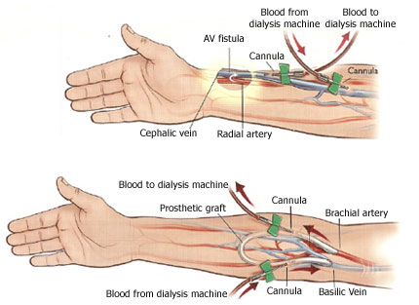

Slide 31
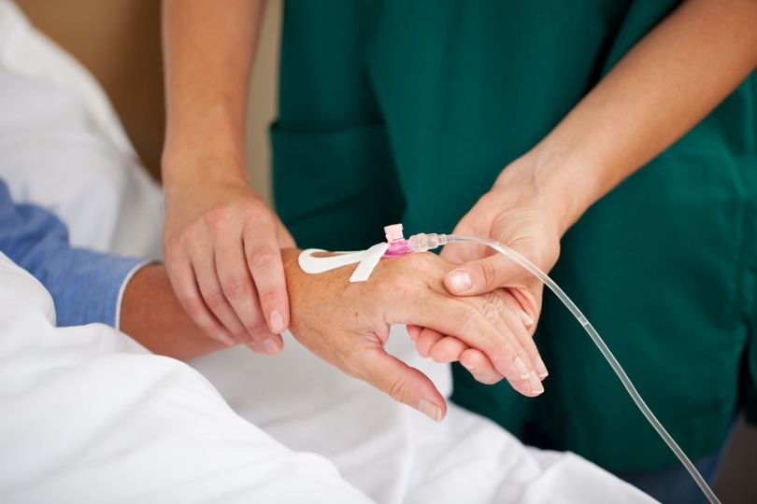

Slide 32
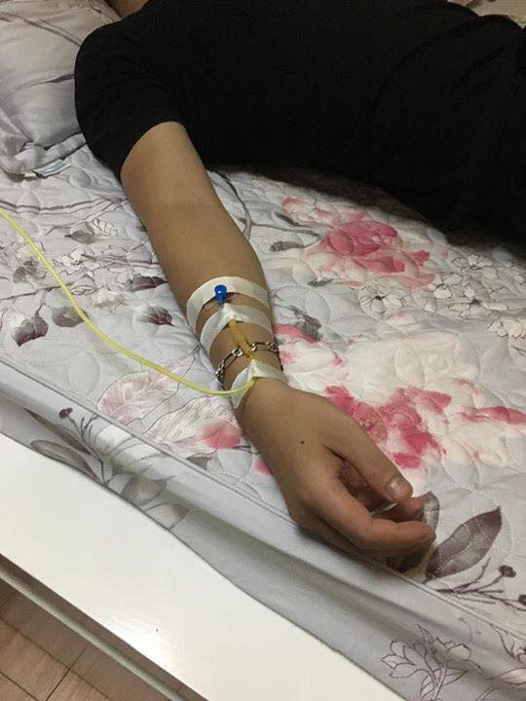

Slide 33
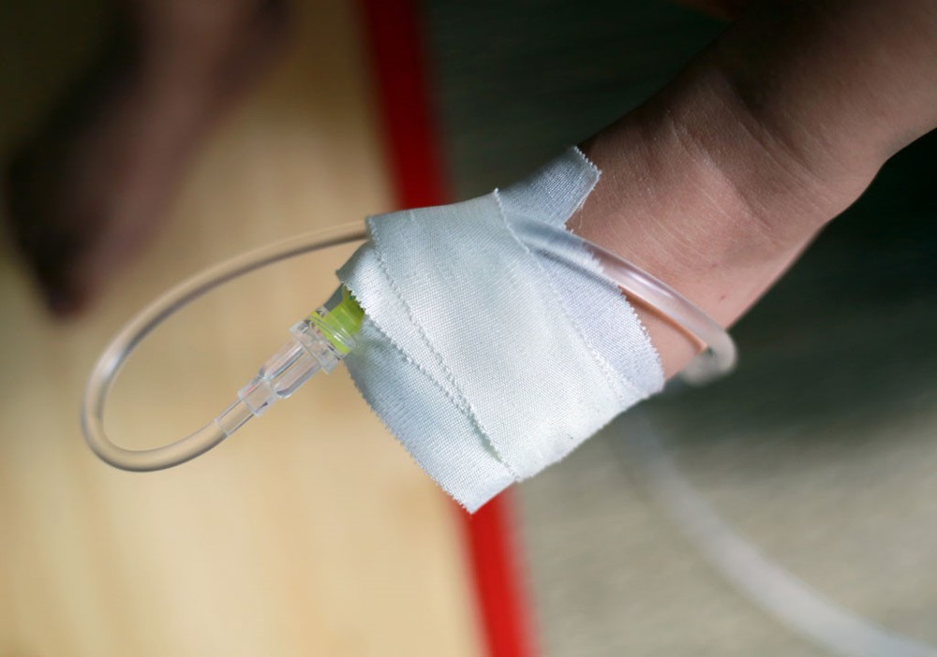

Slide 34
2. QUY TẮC TRUYỀN TĨNH MẠCH
Thực hiện 5 đúng
Dụng cụ và dịch truyền đảm bảo vô khuẩn
Quy trình kĩ thuật đảm bảo vô khuẩn, tay không chạm vào mũi kim
Tuyệt đối không để khí lot vào tĩnh mạch
Đảm bảo áp lực truyền cao hơn áo lực máu trong lòng mạch
Tốc độ chảy đúng y lệnh
Theo dõi chặt chẽ người bệnh trước trong và sau truyềnPhát hiện sớm tia biến và xử trí kịp thời
Không lưu kim quá 24 giờ trên cùng một vị trí
Nơi tiếp xúc giữa kim và mặt da đảm bảo vô khuẩn

Slide 35
Trường hợp nên truyền và không nên truyền.
1. Nên truyền
Xuất huyết và tiêu chảy mất nước, bỏng, trước mổ, sau mổ.
2. Không nên truyền
- Phù phổi cấp
- Bệnh tim nặng
- Tuỳ theo chỉ định điều trị

Slide 36
Quy trình kỹ thuật chuyển dịch
1. Chuẩn bị dụng cụ:
Dụng cụ vô khuẩn
Khăn vô khuẩn.
Bơm, kim tiêm thích hợp.
Chai dịch truyền theo chỉ định.
Bộ dây truyền dịch vô khuẩn: dài 1m - 1,4m, có kim sẵn.
Nếu truyền máu thì có bộ dây truyền máu.
Khóa 3 nhánh.
Kẹp kocher.
Bông, gạc, hộp đựng bông cồn.

Slide 37
Dụng cụ sạch
Lọ cồn 700.
Hộp thuốc cấp cứu: adrenalin, depersolon, nước cất...
Dây garô.
Kéo, băng dính, băng cuộn để cố định kim và chi bệnh nhân.
Ống nghe, máy đo huyết áp.
Nẹp cố định.
Phiếu truyền dịch, bảng theo dõi dấu hiệu sinh tồn.
Khay quả đậu hoặc dụng cụ để bơm tiêm, kim tiêm bẩn.

Slide 38
Dụng cụ sạch
Đồng hồ có kim giây.
Khay chữ nhật.
Giá treo dịch truyền: cao 1,8 - 2,2m.
Gối nhỏ kê dưới vùng truyền.
Xe đẩy đựng dụng cụ.
Hộp đựng vật sắc nhọn.
Xô đựng rác thải.

Slide 39
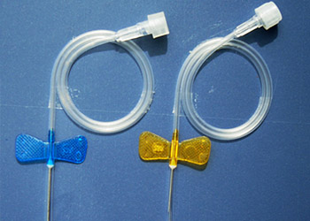

Slide 40
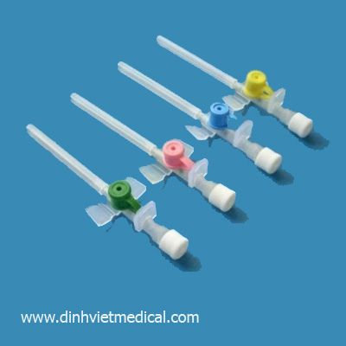
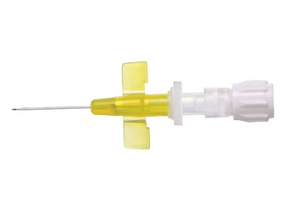

Slide 41
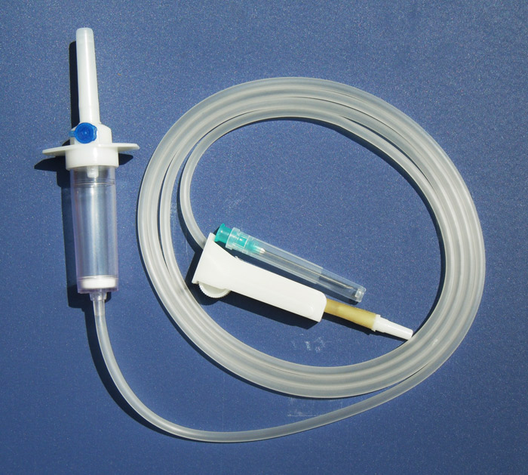

Slide 42
Chuẩn bị bệnh nhân
Báo và giải thích cho bệnh nhân lý do truyền.
Bệnh nhân phải ở tư thế thoải mái, kiểm tra huyết áp trước khi truyền.
Cho bệnh nhân đại tiện, tiểu tiện.
Vùng truyền

Slide 43
KỸ THUẬT TIẾN HÀNH
Sát khuẩn nút chai, đâm kim thông khí (nếu có) vào chai dịch, treo chai dịch truyền lên.
Đâm đầu nhọn của bầu dây chuyền vào chai dịch và chỉnh khoá để cho dịch vào bầu nhỏ giọt, ngập khoảng 1/2 - 2/3 bầu. Cho dịch chảy xuống đoạn dây truyền còn lại để tống hết khí ra ngoài, khoá dây truyền và đậy bao kim lại.
Buộc dây garô cách vị trí truyền chừng 3 - 5cm.
Sát khuẩn vùng truyền bằng cồn iod hay cồn 70o.
Tay trái dùng ngón 1 đè vào tĩnh mạch và kéo căng tĩnh mạch ra

Slide 44
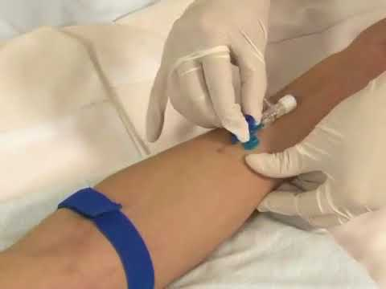

Slide 45
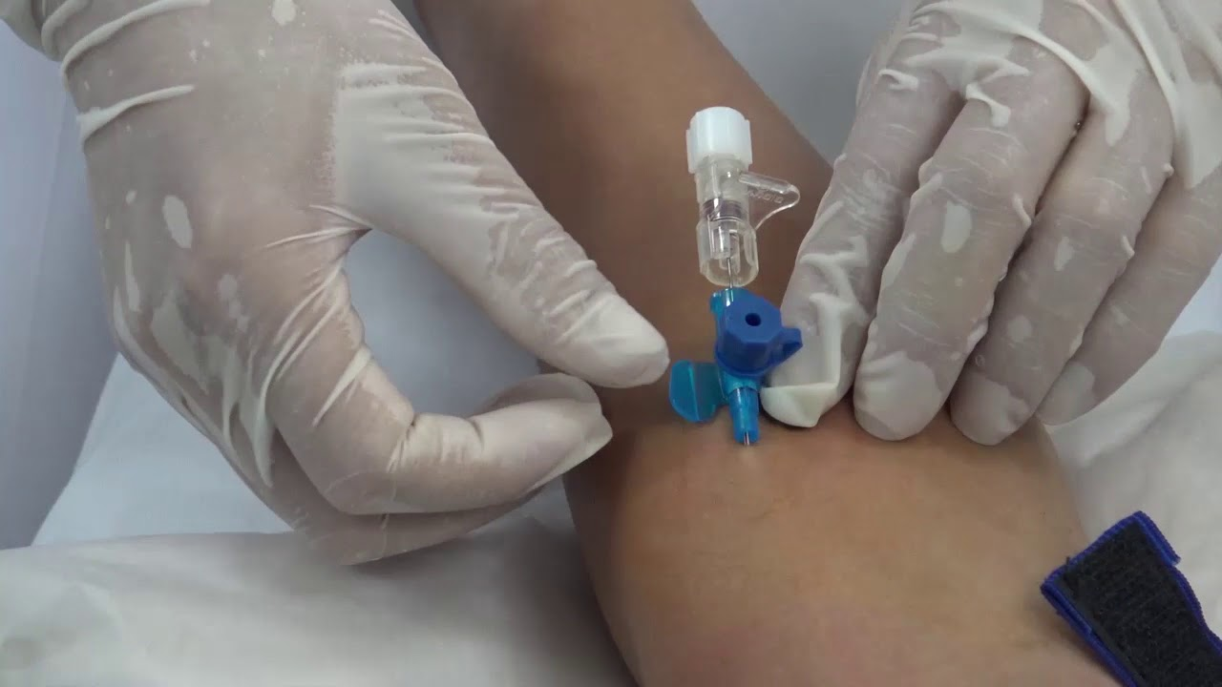

Slide 46

Tay phải đâm kim chếch 15- 30o ngay trên tĩnh mạch, mặt vát ngửa lên trên.
Khi kim đã vào tĩnh mạch thì bóp vào đoạn cao su ngay trên đốc kim, bóp và thả ra xem có máu không, nếu có tức là kim đã vào tĩnh mạch lúc đó mở garô và điều chỉnh số giọt theo chỉ định .
Cách tính:

Slide 47
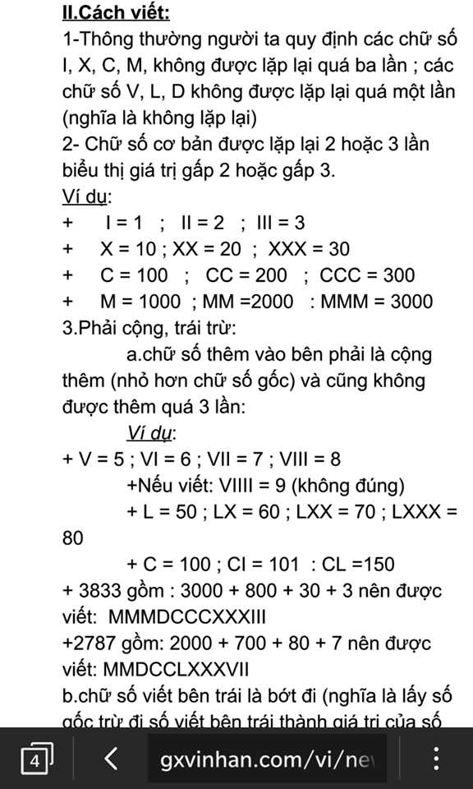

Slide 48
Dịch đã chảy từ chai dịch xuống bầu nhỏ giọt thì cố định dây và kim truyền
Đặt bệnh nhân ở tư thế thoải mái.
Theo dõi tại chỗ truyền:
+ Nếu thấy tại chỗ truyền phồng hoặc đau thì kim đã ra ngoài thành mạch.
+ Nếu không chảy dịch truyền thì kim chưa vào tĩnh mạch.

Slide 49
Truyền dịch tĩnh mạch
TT | Các bước thực hiện
1 | Điều dưỡng, đội mũ, đeo khẩu trang, rửa tay thường quy
2 | Chuẩn bị dụng cụ: Dây truyền, dịch truyền, panh, bông, gạc vô khuẩn; hộp đựng bông, gạc; cồn 70⁰, cồn iode1%, khay inox, găng tay, dây garo, gối kê tay, cọc truyền, bộ đo huyết áp,phiếu truyền dịch, sổ y lệnh thuốc, hộp thuốc chống sốc, xô đựng rác, xe tiêm
3 | Chuẩn bị bệnh nhân: Thông báo, giải thích cho bệnh nhân Đặt bệnh nhân ở tư thế thích hợp Cho bệnh nhân đi tiểu tiện - Đo dấu hiệu sinh tồn, bất thường báo ngay bác sĩ.
4 | Thực hiện 5 đúng
5 | Lấy khay vô khuẩn
6 | Bóc dây truyền ra khay vô khuẩn, mở nắp chai truyền
7 | Sát khuẩn tay điều dưỡng lần 1

Slide 50
Truyền dịch tĩnh mạch(tt)
8 | Cắm dây truyền vào chai dịch, khoá lại (cắm kim đuổi khí nếu cần)
9 | Treo chai dịch lên cọc truyền, bóp bầu đếm giọt 2/3 bầu. mở khoá đuổi khí, khoá lại. Cắt băng dính
10 | Đi găng, bộc lộ vùng truyền, đặt gối dưới vùng truyền, buộc dây garô trên vùng truyền.
11 | Sát khuẩn vị trí truyền Lần một: bằng cồn Iod 1%. Lần hai: bằng cồn 70⁰.
12 | Sát khuẩn tay điều dưỡng lần 2 (ngoài găng)
13 | Tiến hành đưa kim vào tĩnh mạch Một tay cố định tĩnh mạch nơi truyền. Một tay cầm kim mũi vát ngửa, đâm qua da chếch góc 15- 30⁰. Khi máu ra đốc kim, hạ thấp kim tiêm luồn vào tĩnh mạch
14 | Tháo dây garô, mở khoá cho dịch chảy
15 | Cố định đốc kim, đặt gạc vô khuẩn che kim, cố định kim truyền
16 | Điều chỉnh tốc độ giọt theo y lệnh
17 | Giúp bệnh nhân về tư thế thoái mái, hướng dẫn bệnh nhân những điều cần thiết
18 | Thu dọn dụng cụ, ghi phiếu truyền dịch

Slide 51
Theo dõi
Theo dõi tại chỗ truyền:
+ Nếu thấy tại chỗ truyền phồng hoặc đau thì kim đã ra ngoài thành mạch.
+ Nếu không chảy dịch truyền thì kim chưa vào tĩnh mạch.
Theo dõi các tai biến và biến chứng:
+ Tắc kim do máu cục, phải tiến hành thay kim.
+ Phồng nơi tiêm, truyền ở vị trí khác.
+ Nhiễm khuẩn.
+ Hoại tử do thuốc chảy ra ngoài thành mạch.
+ Dị ứng, shock phản vệ

Slide 52
CÂU HỎI LƯỢNG GIÁ
Câu hỏi ngắn 1. Kể 4 tai biến toàn thân do tiêm thuốc. 2. Nêu 5 nội dung kiểm tra thuốc trước khi rút thuốc. 3. Liệt kê 3 thời điểm kiểm tra nhãn thuốc khi rút thuốc.
Câu hỏi đúng sai 5. Khi tiêm thuốc phải thực hiện 2 nhanh 1 chậm. 6. Điều dưỡng đọc nhãn thuốc lần thứ ba sau khi cho người bệnh dùng thuốc. 7. Tai biến thường gặp trong tiêm tĩnh mạch là abces

Slide 53
CÂU HỎI LƯỢNG GIÁ(tt)
Chọn câu trả lời đúng nhất 8. Tiêm trong da là tiêm vào: A. Lớp cơ. B. Lớp mô liên kết. C. Lớp thượng bì. D. Dưới lớp thượng bì. E. Tất cả đúng
9. Kiểm tra lọ thuốc hoặc ống thuốc gồm các nội dung sau, ngoại trừ: A. Chất lượng thuốc B. Tên thuốc C. Hàm lượng thuốc D. Thời gian dùng thuốc E. Liều lượng thuốc

